Slide 1
Знаки в нашей жизни

Slide 2
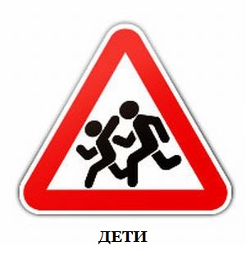
Дорожные знаки

Slide 3
Знаки пожарной безопасности

Slide 4
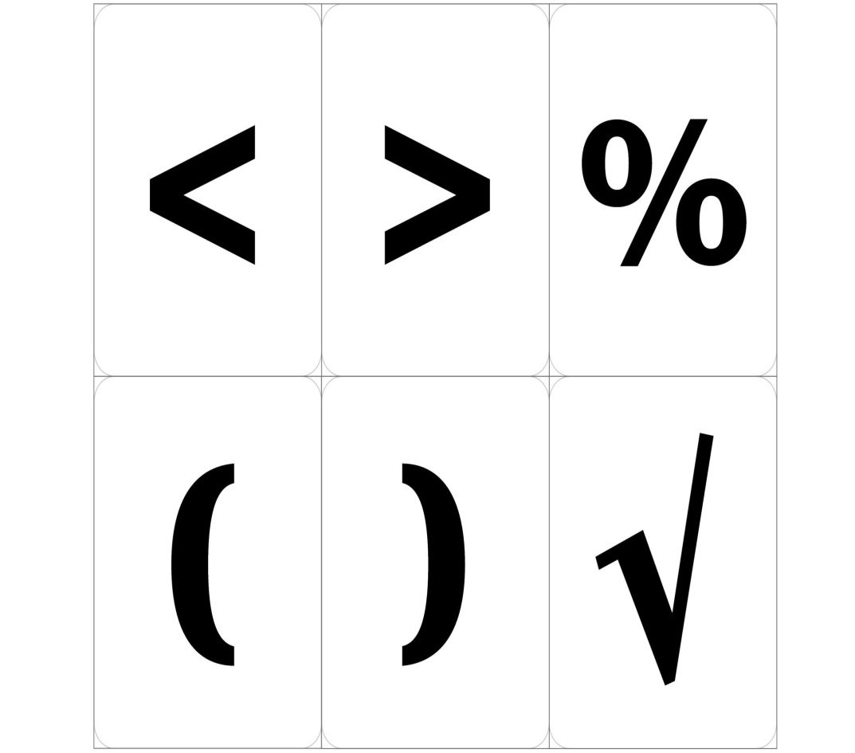
Математические знаки

Slide 5
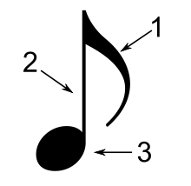
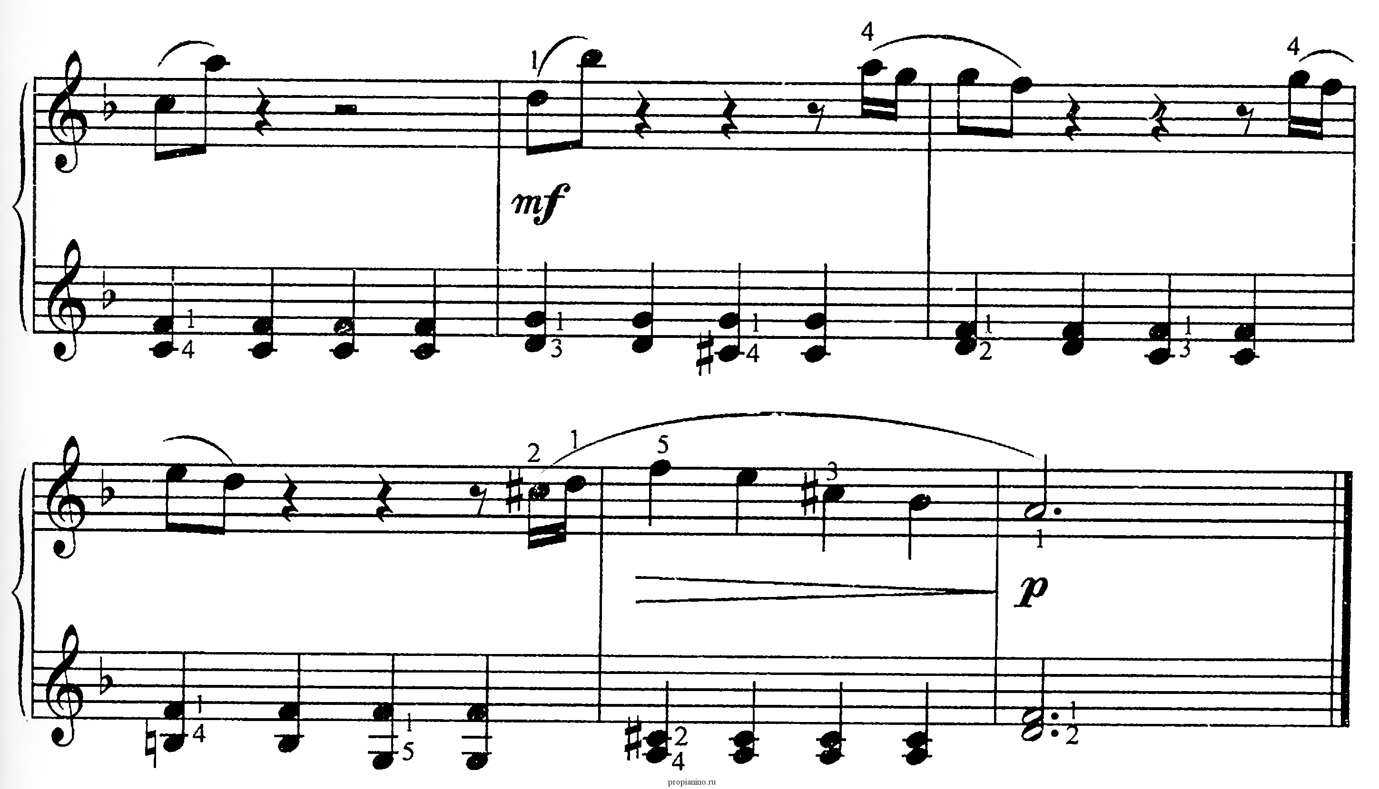
МУЗЫКАЛЬНЫЕ ЗНАКИ

Slide 6
Эмблемы машин

Slide 7
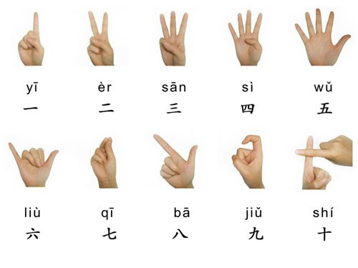
Жесты

Slide 8
Правила поведения в природе

Slide 9
Уход за одеждой

Slide 10
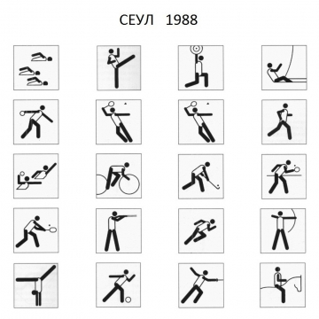
Олимпийская символика

Slide 11
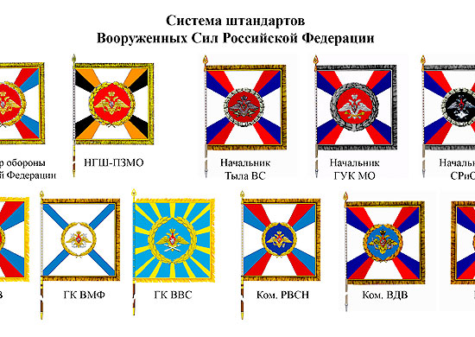
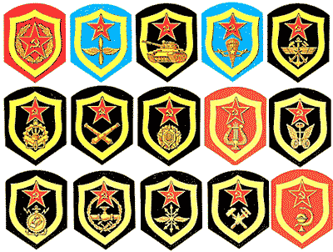
Военные знаки

Slide 12
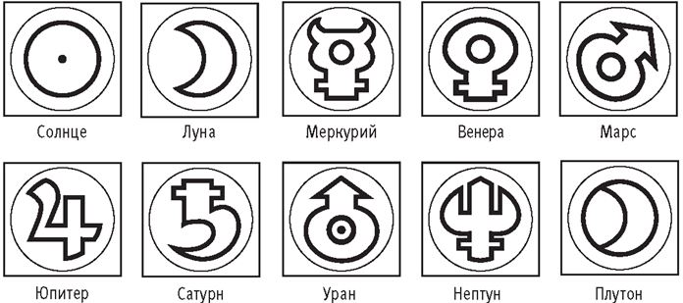
Символы планет

Slide 13
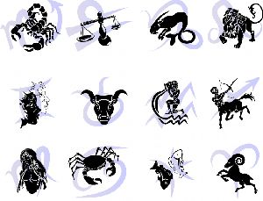
Знаки зодиака

